Slide 1
江南大学益生菌实验室
领用操作手册

Slide 2


操作说明
1
系统管理员：审核流程设置
2
领用人员：提交领用申请
3
审核人员：审核领用申请
4
出库人员：完成领用申请
登录网址：http://172.19.179.88:3000/login
账号：stu02 密码：stu0288（初始密码为6个8，登录后可自行修改）

Slide 3
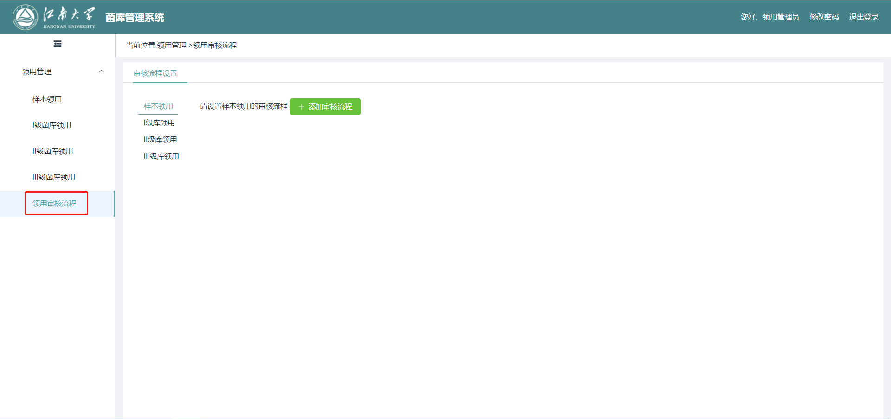
系统管理员：审核流程设置
1
审核流程设置为领用业务流程的前置操作，设置的内容包括样本领用审核流程、Ⅰ级菌领用审核流程、Ⅱ级菌领用跟审核流程、Ⅲ级菌领用审核而流程。
操作入口：领用管理——领用审核流程
1、默认没有审核流程，没有审核流程时，提交的领用信息在提交后，即审核通过。
2、点击”添加审核流程“，可以设置审核流程信息。

Slide 4
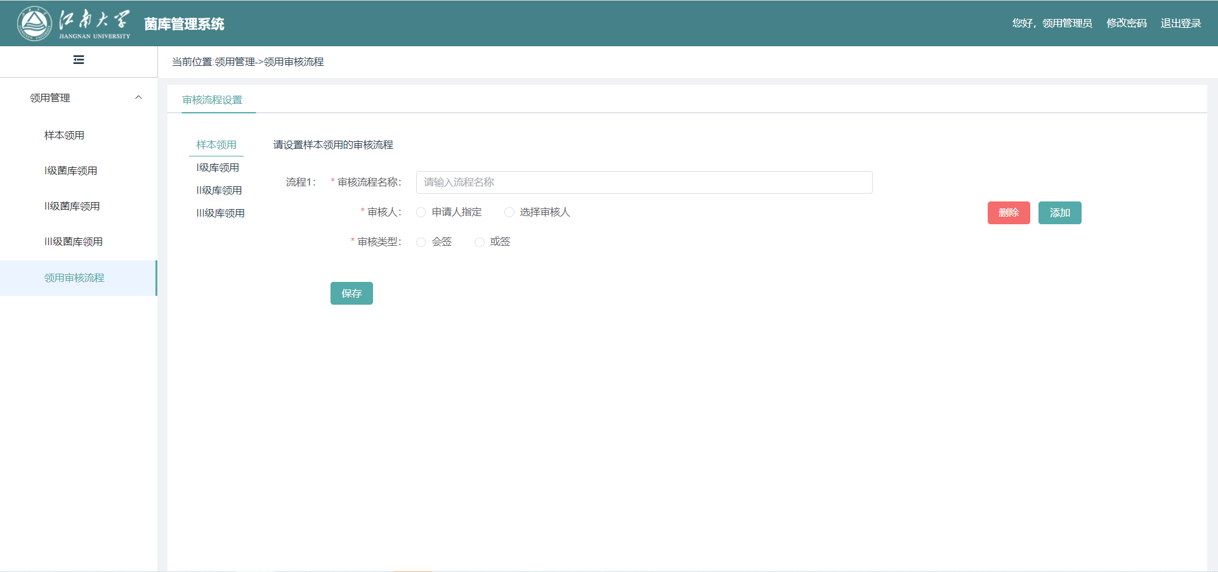
系统管理员：审核流程设置
1
点击添加审核流程后，可以开始设置审核流程。
1、点击删除，删除当前流程；
2、点击添加，在当前流程下方添加一个审核流程；
3、审核流程的数量未作限制，可自定义。
1、审核流程名称，可以自定义；
2、审核人：
①申请人指定：申请人提交时，设置审核人；
②选择审核人，从系统的教职工中选择若干用户作为审核人；
3、审核类型：
①会签：所选审核人都需要审核通过才通过，有一人拒绝即拒绝；
或签：所选审核人有一人审核通过即通过，有一人拒绝即拒绝；
4、设置完成，点击保存，保存后，新提交的领用申请，将按照保存的审核流程分配审核人。

Slide 5
操作说明
1
系统管理员：审核流程设置
2
领用人员：提交领用申请
3
审核人员：审核领用申请
4
出库人员：完成领用申请

Slide 6
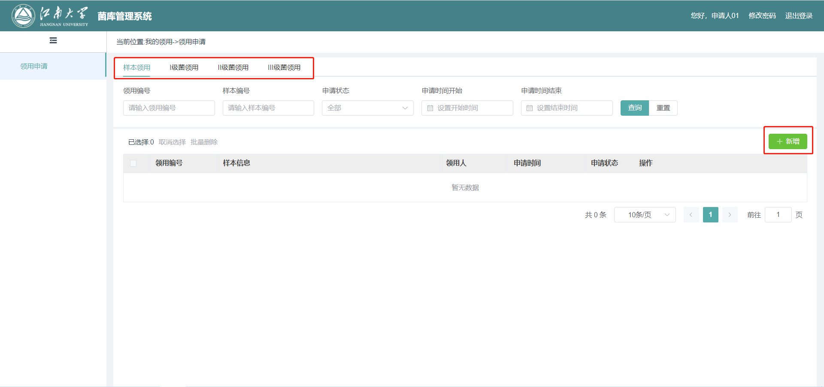
领用人员：提交领用申请
2
领用申请分样本领用、Ⅰ级菌领用、Ⅱ级菌领用和Ⅲ级菌领用，分别显示在对应的列表中，可以点击TAB标签进行切换。
1、领用包括样本领用、Ⅰ级菌领用、Ⅱ级菌领用和Ⅲ级菌领用，分四个列表；
2、点击新增，可以提交领用申请信息；

Slide 7
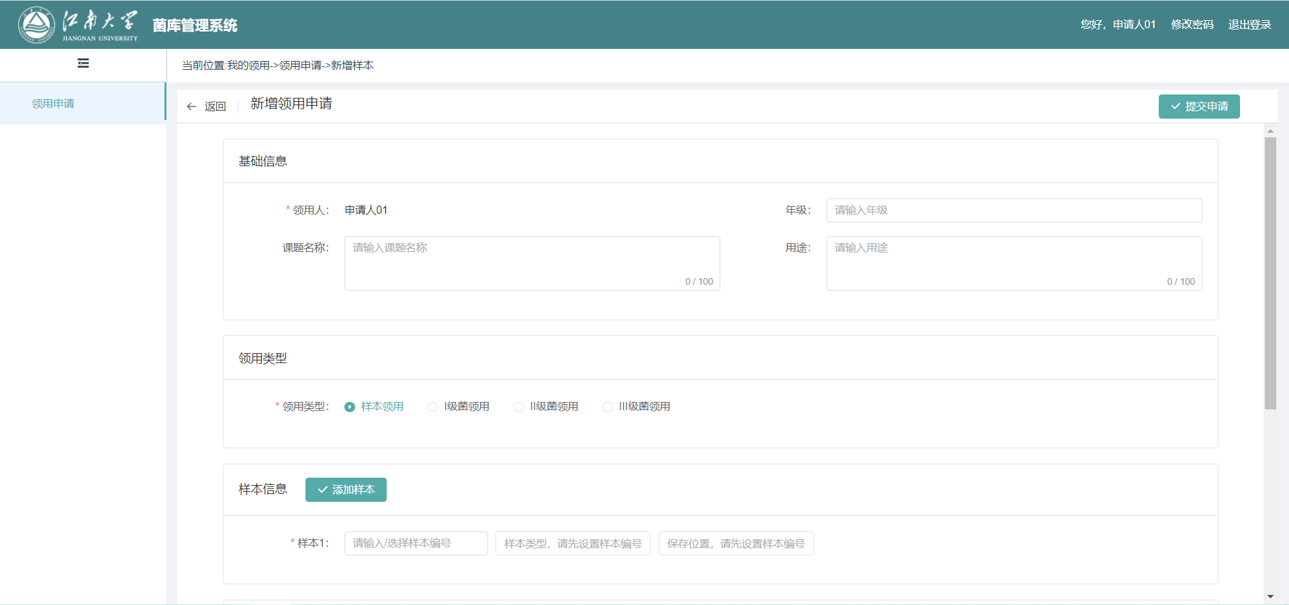
领用人员：提交领用申请
2
点击新增按钮，打开提交领用申请界面。
1、年级选填；
2、课题名称选填；
3、用途选填；
1、在提交时，可以根据实际情况，勾选需要提交的领用类型；

Slide 8
领用人员：提交领用申请
2
点击新增按钮，打开提交领用申请界面。申请时，四种领用申请的内容类似，此处仅作样本的操作方式介绍。
1、年级选填；
2、课题名称选填；
3、用途选填；
选择样本领用时，设置样本信息；
选择Ⅰ级菌领用时，设置Ⅰ级菌信息；
选择Ⅱ级菌领用时，设置Ⅱ级菌信息；
选择Ⅲ级菌领用时，设置Ⅲ级菌信息；
设置时，均需通过输入编号进行搜索；
其中，样本搜索后，位置需要选择其中一个；
在提交时，可以根据实际情况，勾选需要提交的领用类型；

Slide 9
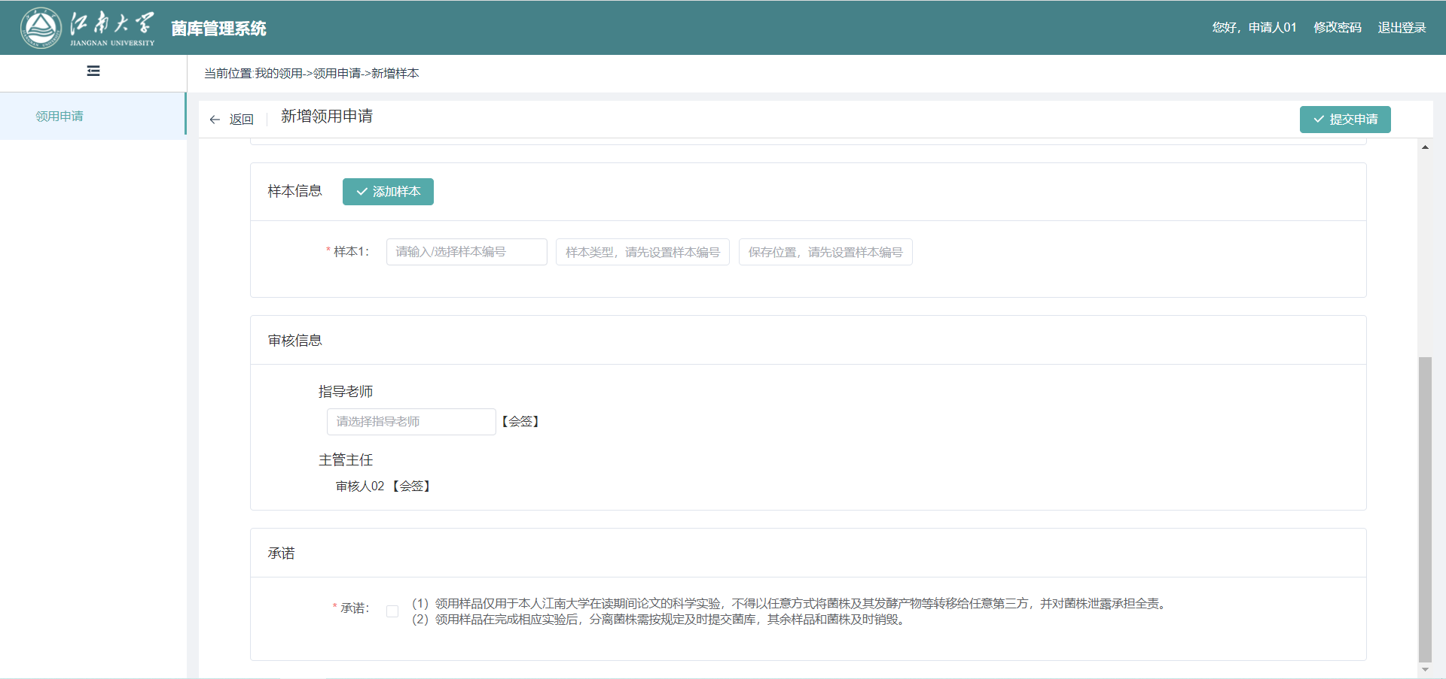
领用人员：提交领用申请
2
接上页。
点击提交申请后，将会将样本领用信息提交到审核人出进行审核。提交后，回到列表。
显示当前的申请需要经过的审核流程。
例如：指导老师需要选择一位指导老师进行审批，指导老师审批后，还需要经过“审核人02”进行审批，两个流程均审核通过后，该申请为审核通过。
勾选承诺，才可以提交申请。

Slide 10
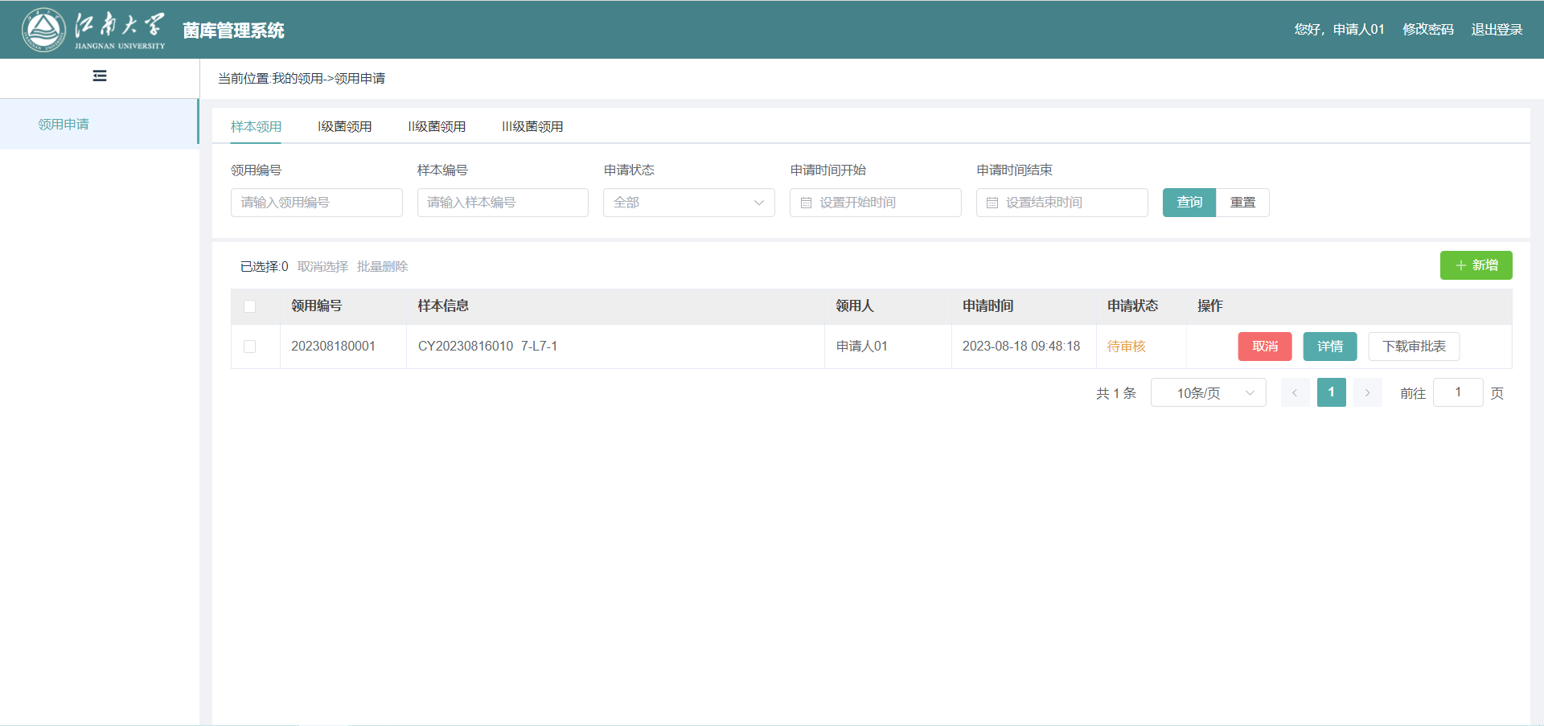
领用人员：提交领用申请
2
接上页。
1、申请的状态包括待审核、审核中、审核通过、审核拒绝、已取消、已完成。
2、用户提交后，在设置了审核人信息时，状态为待审核；
3、部分审核人审核后，状态为审核中；
4、最后所有审核人均通过，状态为审核通过；
5、审核过程有人审核拒绝，状态为审核拒绝；
6、在审核未完成时，可以取消申请，取消后，状态为已取消；
7、审核通过的申请可以下载审批表（pdf格式）。

Slide 11
操作说明
1
系统管理员：审核流程设置
2
领用人员：提交领用申请
3
审核人员：审核领用申请
4
出库人员：完成领用申请

Slide 12
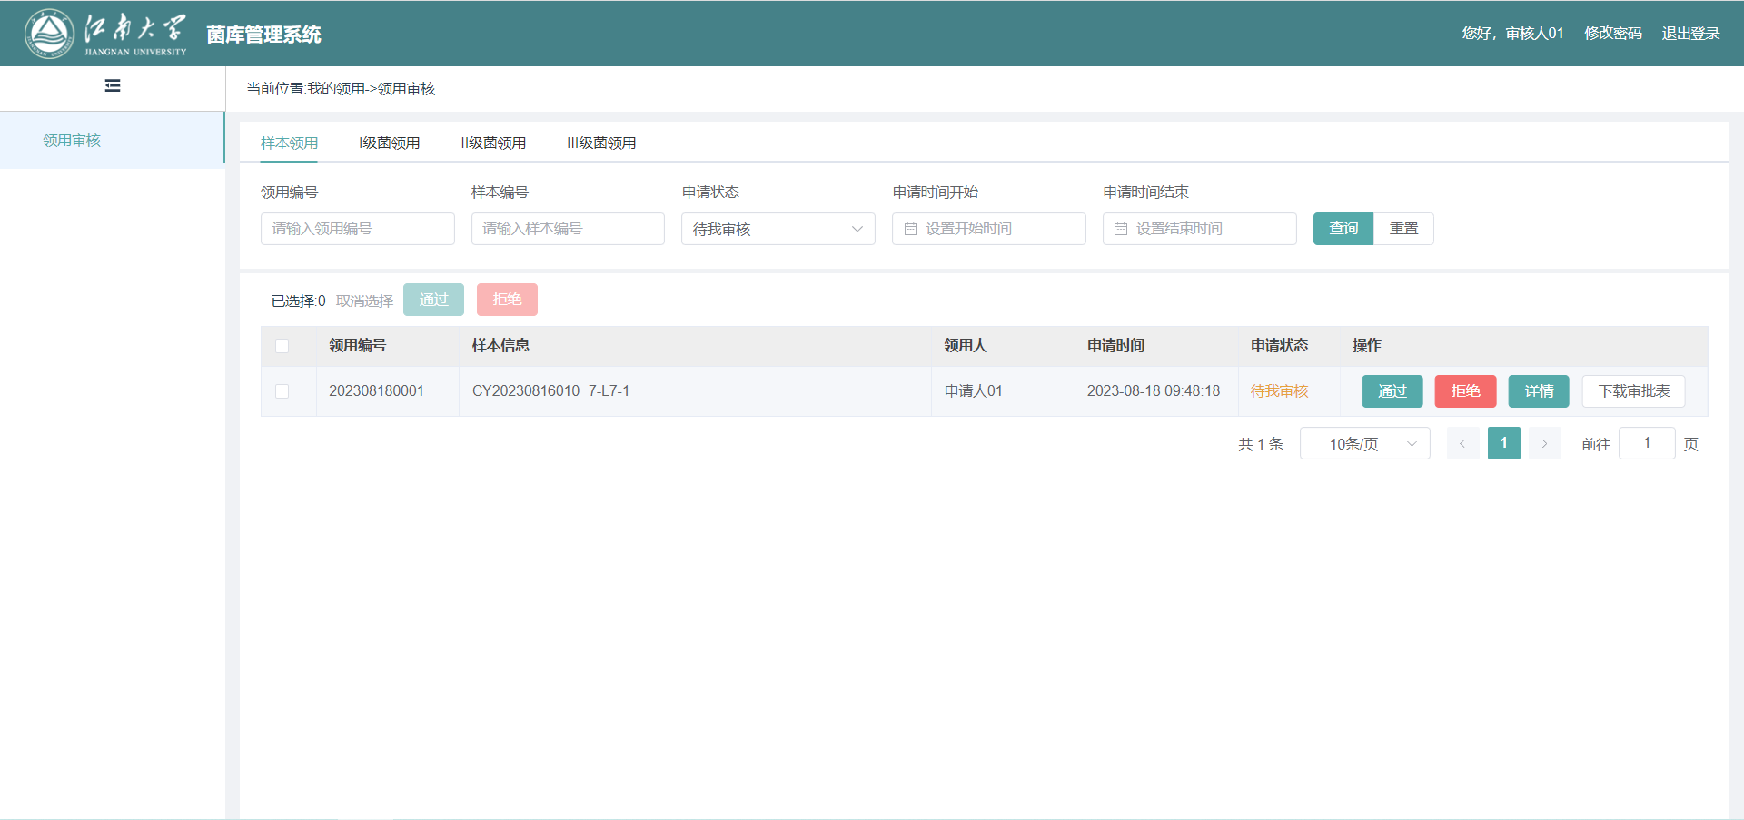
审核人员：审核领用申请
3
领用审核分样本领用、Ⅰ级菌领用、Ⅱ级菌领用和Ⅲ级菌领用审核，分别显示在对应的列表中，可以点击TAB标签进行切换。
1、默认显示待我审核的数据，可以通过申请状态查询我已审核的数据；
2、审核时，可以单独审核，也可以批量审核，审核结果可以通过或者拒绝；

Slide 13
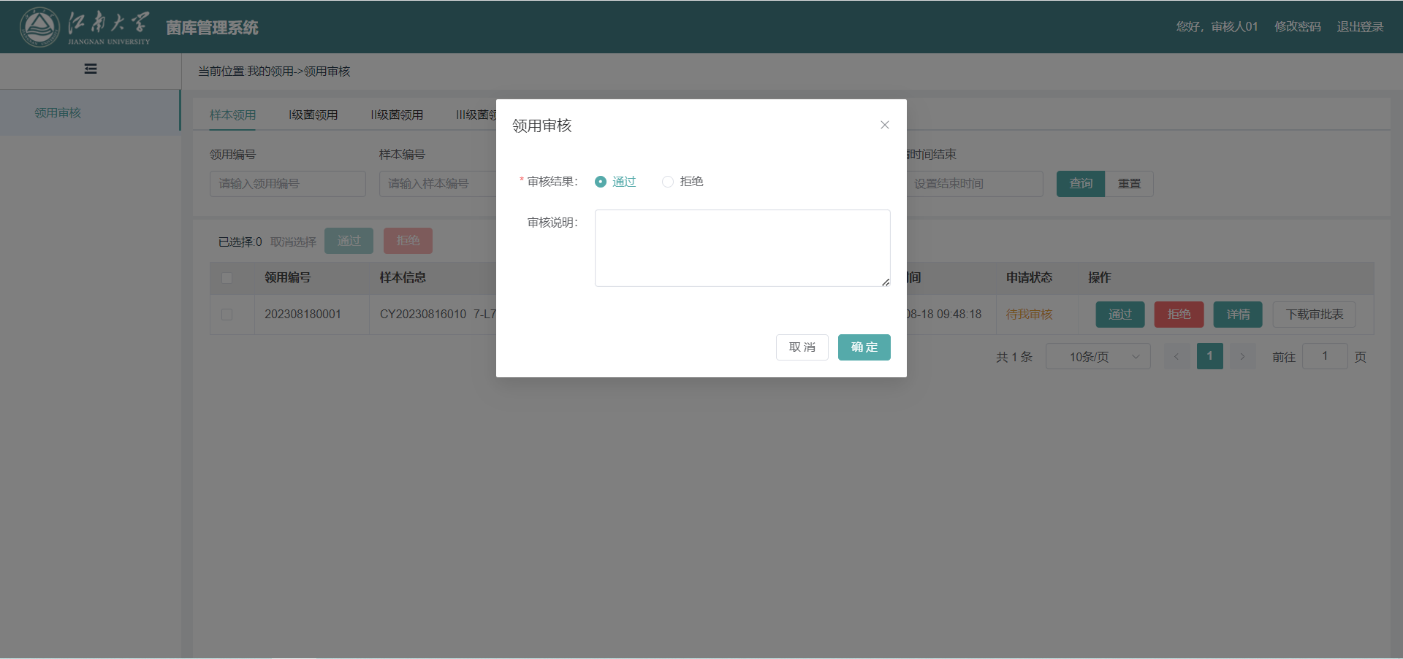
审核人员：审核领用申请
3
选择要审核的申请，点击通过/拒绝。
1、设置审核结果和审核说明后，点击确定即可完成审核；审核信息提交后，该申请将会进入到我已审核的列表中；

Slide 14
操作说明
1
系统管理员：审核流程设置
2
领用人员：提交领用申请
3
审核人员：审核领用申请
4
出库人员：完成领用申请

Slide 15
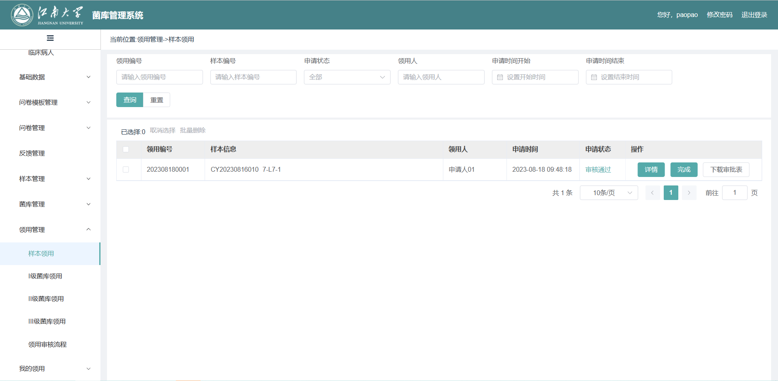
审核人员：审核领用申请
3
领用审核分样本领用、Ⅰ级菌领用、Ⅱ级菌领用和Ⅲ级菌领用审核，分别显示在对应的列表中，可以点击TAB标签进行切换。
删除操作作为运维功能，建议只保留超管。
领用管理列表分类样本领用、Ⅰ级菌领用、Ⅱ级菌领用和Ⅲ级菌领用。
对于审核通过的申请，可以点击完成，完成后，表示本次领用完成。

